Slide 1

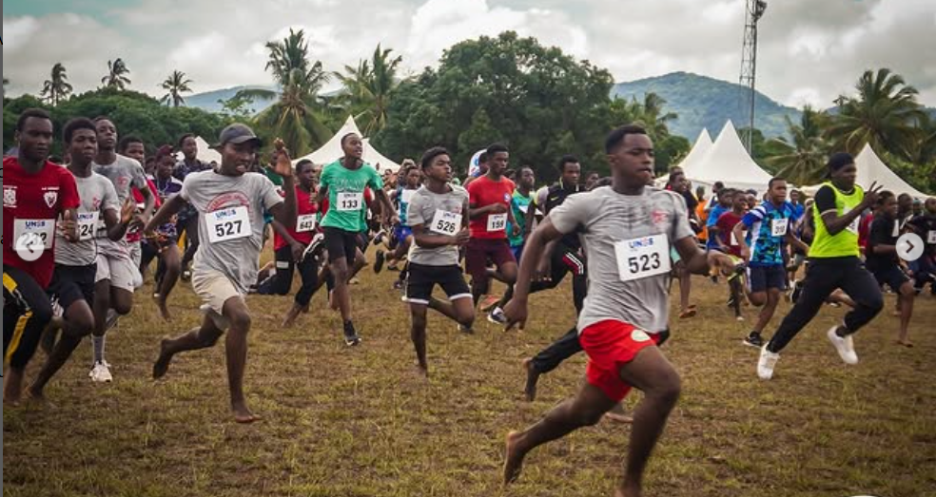



Formation Trésorier des AS
29 janvier 2026- collège de Passamainty

Slide 2



La fonction de Trésorier/Trésorière de l’Association Sportive
LE COMITÉ DIRECTEUR DE L'ASSOCIATION SPORTIVE ÉLIT PARMI SES MEMBRES MAJEURS UN TRÉSORIER OU UNE TRÉSORIÈRE.
REMARQUE : UN OU UNE ÉLÈVE PEUT ÊTRE DÉSIGNÉ(E) ADJOINT(E). R 552 - 2 du Code de l'éducation
Faire le compte financier de l’année écoulée et établir chaque début d’année un budget prévisionnel et le présenter à l’AG, en lien avec le projet de l’AS discuté en comité directeur, ce qui implique de tenir une comptabilité : enregistrer et ventiler les recettes et les dépenses
Proposer le prix de la cotisation des adhérents qui sera soumis à l’approbation de l’AG
Encaisser les cotisations des adhérents, régler les différentes dépenses
Orchestrer, en lien avec le comité directeur de l’AS, les recherches de financements (produits): subventions internes à l’établissement (fonds social, CA), subventions externes (DRAJES, UNSS, ANS, mairies), Financements privés (entreprises), création de « revenus » par l’organisation d’évènements exceptionnels (tournois)
La discussion entre membres du comité directeur de l’AS est indispensable. Les décisions sont à prendre collectivement et les problèmes n’incombent pas au seul trésorier!

Slide 3

Dettes des AS
Point depuis la rentrée
Dettes des AS
Sous la responsabilité du président de l’AS, chef d’établissement et du trésorier
Pour régulariser ces dettes, veuillez effectuer plutôt par un virement sur le RIB ci-dessous, ou envoyer un chèque à l’ordre de l’UNSS au :
13 rue Saint Lazare – 75009 Paris
Attention, chaque transaction doit être accompagnée d’un mail à:
kaouther.elatti@unss.org
paul.dekeerle@unss.org
sr-mayotte@unss.org
.

Slide 4
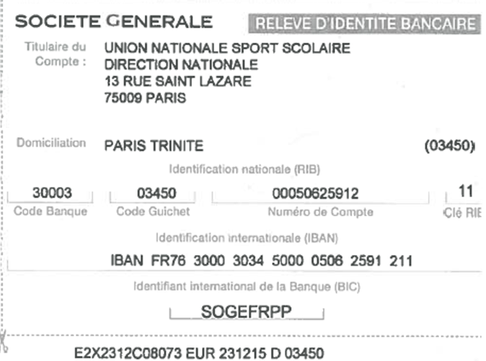
Dettes des AS
Régulariser sa dette:
Sous la responsabilité du président de l’AS, chef d’établissement et du trésorier
Pour régulariser ces dettes, veuillez effectuer plutôt par un virement sur le RIB ci-dessous, ou transmettre un chèque à l’UNSS Mayotte.
Attention, la transaction « virement » doit être accompagnée d’un mail à:
kaouther.elatti@unss.org
paul.dekeerle@unss.org
sr-mayotte@unss.org
.

Slide 5

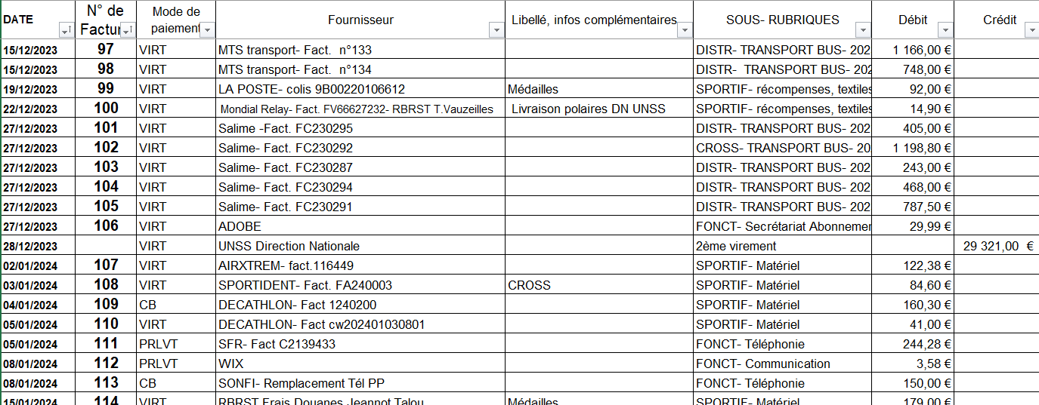
Gérer les comptes de l’Association Sportive
Cela peut se résumer à :
  un fichier excel recettes/ dépenses par année qui détaille la provenance et le mode de paiement (chèque- liquide- virement…)
  un carnet de reçu pour la prise de licence et une fiche bilan
Il est important d’archiver vos factures en indiquant la date et le n° du chèque/virement/CB. (Classeur ou scan )
Si votre comptabilité prend de l’ampleur un N° de facture facilitera les recherches.

Slide 6
Recherches de financement
Subventions internes à l’établissement
Veiller à l’équilibre: affiliation+ forfait+ assurance= (à minima) somme des cotisations des adhérents
LE PRIX DE LA LICENCE: INTERVENTION du FONDS SOCIAL
prix moyen de la licence à Mayotte pour 2024-25: 11,1€
prix moyen de la licence en métropole pour 2024-25: 25€
INTERVENTION DU CONSEIL D’ADMINISTRATION
Le Conseil d’administration de l’établissement peut voter une subvention à l’AS : « Inciter les EPLE à soutenir leur AS, y compris financièrement ».
Les collectivités locales et l'Etat... L’octroi de subvention nécessite la production de comptes. L’AS est dispensée d’agrément du ministère des sports pour obtenir des subventions d’État.
L’AS peut également rechercher des partenariats et des financements complémentaires; les donateurs sont éligibles aux réductions d’impôts.
Circulaire N°96-249 du 25.10.96- Circulaire N° 2002-130 du 25.04.2002- Instruction DAF (direction des affaires financières) et DGFP (direction générale de la fonction publique)L 552-2 Code de l’éducation- Article 200 du Code général des impôts
INTERVENTION DU FONDS SOCIAL
Des pratiques diverses sur le territoire
Partage d’expériences
.

Slide 7
Recherches de financement
Les aides de l’UNSS
Rappel:
- pour l’année 2024-25 (post chido), l’AG nationale UNSS a décidé de ne pas prélever le forfait et l’affiliation aux AS de Mayotte (environ 91K€)
-Des aides au déplacement sont reversées aux AS dans le cadre des déplacements aux CF et IA
Une démarche peut être envisagée en sollicitant le FDS (fonds de solidarité) db 02/05/2026
Quelques règles préalables à cette demande :
L’AS pour des raisons conjoncturelles (à expliciter dans les courriers chef d’établissement – secrétaire AS) présente ou risque de rencontrer des difficultés pour assurer ses charges incompressibles (Affiliation, Forfait, Assurance en RC)
A minima les démarches pour des demandes d’aides au sein de l’établissement ont été entreprises. (Conseil d’administration, Foyer, Fonds de Solidarité de l’établissement …)
Pour cette année, la consigne est de ne pas valider les dossiers dont le budget est supérieur à 1200€
.

Slide 8
Recherches de financement
Organiser un évènement interne à l’AS
Partage d’expériences:
- tournoi de VB (AS Majicavo)
- multi-activités (AS Kwalé)
- pétanque (AS Dembeni)
-cup pong (AS Mgombani)
.

Slide 9

Recherches de financement
solliciter des subventions ou répondre à des appels à projet
Un document est majoritairement utilisé : le Cerfa N°12156*06
Il est le support :
    Des demandes à l’ANS via le compte ASSO. Infos en lien en cliquant ICI (ouverture-utilisation)
Des subventions municipales. Elles se développent sur Mayotte. (Demandes en début d’année)
De nombreux appels à projet (DRAJES, Fondation de France, Paris 2024 …)
C’est un dossier complet qui nécessite:
Un n° de RNA (attribué à la création de l’AS en préfecture)
Un n° de SIRET (attribué par la direction régionale de l’INSEE)
Extrait de parution au Journal Officiel
Compte rendu de la dernière AG avec composition du bureau et rapport d’activité
Le projet de l’AS
Un budget prévisionnel de l’association
Les fiches actions avec pour chaque action :
Présentation de l’action
Budget prévisionnel de l’action
Un compte rendu financier et bilan qualitatif de l’action (A fournir après l’action)
.

Slide 10
Recherches de financement
Pour les AS qui veulent développer de nouvelles activités nécessitant l’achat de matériel ( Vélos, Kayaks…)
1-Une démarche doit être envisagée en sollicitant la DRAJES pour l’appel à projet « sport de nature » (démarches 2026).
L’appel à projet « Sports de nature » ambitionne de donner des moyens complémentaires aux porteurs de projets contribuant au développement de ces sports, et de le faire dans les meilleures conditions possibles afin d’encourager la pratique d’activités physiques et sportives pour le plus grand nombre.
2-Possibilité de faire voter au CA une subvention sur le budget établissement (CF Collège Chiconi)
.

Slide 11
Recherches de financement
Être aidé dans son fonctionnement
Le Fonds pour le Développement de la Vie Associative a été créé par un décret du 30 décembre 2011 modifié par le décret n°2018-460 du 8 juin 2018. Il a été mis en place pour accompagner et soutenir le développement à la vie associative par un soutien financier. Deux axes permettent de financer le FDVA : formation des bénévoles (FDVA1) et fonctionnement et innovation (FDVA2)
Une démarche peut être envisagée en sollicitant la DRAJES pour l’appel à projet
FDVA 2
Db 15/03/2026 Jusqu’à 15K€ - 80% maxi de la somme totale- plateforme « le compte asso »
.

Slide 12
Recherches de financement
l’Agence Nationale du Sport via « le compte asso »
2 modèles:
-Projet sportif Territorial, piloté par la DRAJES- Db Mai/Juin -
-Projet Sportif Fédéral, piloté par l’UNSS- Db Mai/Juin
Saisie des « Compte rendu Financier PSF 2025 »
Les AS doivent justifier de l’utilisation des fonds alloués lors de l’exercice précédent, avant le 30 juin 2026 (délai légal de 6 mois en année n+1).
Une fois l’action menée il est demandé un COMPTE –RENDU FINANCIER : cerfa 15059-02
Bilan qualitatif de l’action réalisée, Tableau de synthèse, Données chiffrées
Il est impératif de restituer ces données pour espérer bénéficier à nouveau des subventions de l’organisme sollicité.
Le bilan financier peut être créditeur ou débiteur
Attention à ne pas « refiler la patate chaude » aux nouveaux collègues, forcément non informés…. Se pose la question de la légitimité du nouveau trésorier….
.

Slide 13
Recherches de financement
Organiser un évènement interne à l’AS
Partage d’expériences:
- tournoi de VB (AS Majicavo)
- multi-activités (AS Kwalé)
- pétanque (AS Dembeni)
-cup pong (AS Mgombani)
-foot (AS clg Sada)
-multi-activités (AS clg Chiconi)
.

Slide 14
ANNEXE 1- Les budgets du Cerfa n°12156*06
Quelques éléments pour compléter ces budgets :
Un budget prévisionnel est toujours équilibré
Total des charges = Total des produits
Les budgets prévisionnels des actions sont nécessairement intégrés au budget prévisionnel de l’association. (Ce n’est pas une ligne dans le prévisionnel, ils se somment dans chaque compte)
Il est important de montrer que l’on ne demande pas la totalité du financement à un seul partenaire. Il est raisonnable que la demande soit au-dessous des 50% du total des produits.
La demande doit être crédible. Joindre autant que possible des devis pour justifier de vos charges

Slide 15
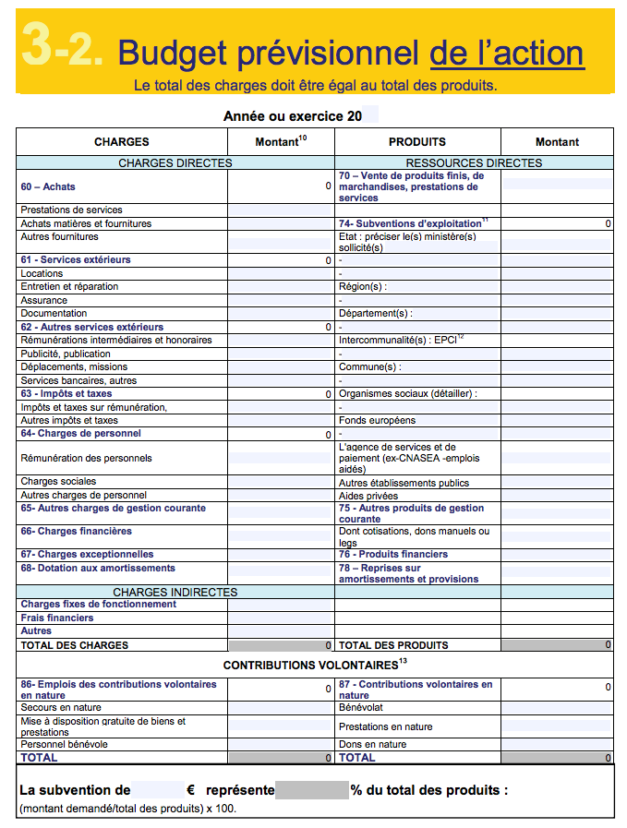
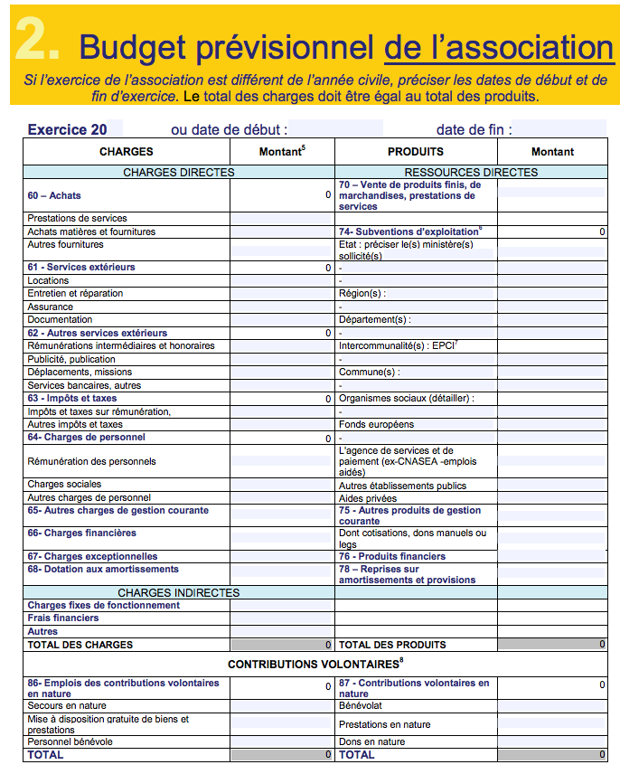
ANNEXE 2- Les budgets du Cerfa n°12156*06

Slide 16
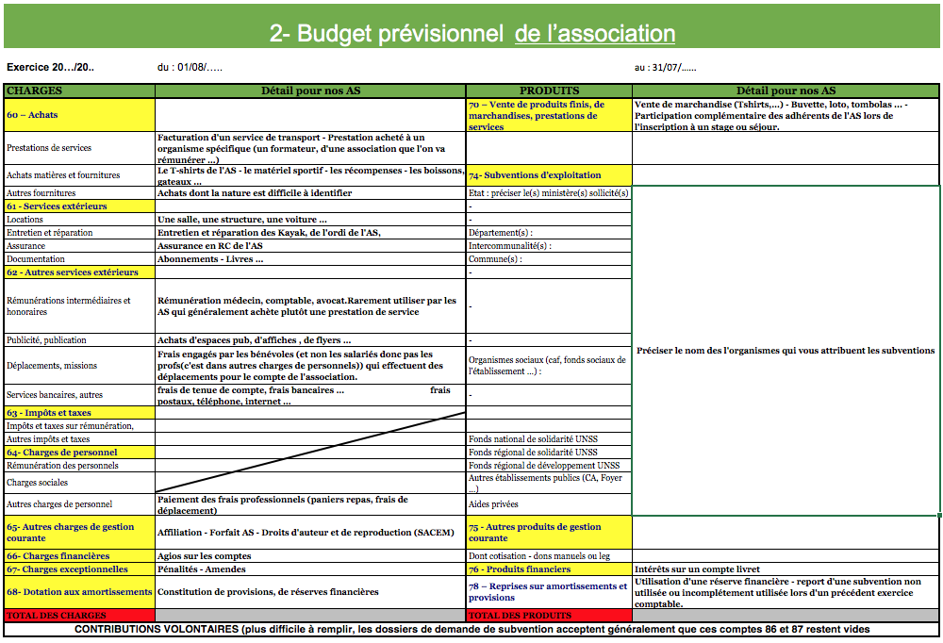
ANNEXE 3- Quelques éléments pour placer nos montants dans les bonnes cases. (Aide en cliquant ICI)

